Slide 1
Document Type Image Classification
Upstage Ai Lab 3기 - 7조

Slide 2
Index
Team Introduction
Baseline
Problems
Solutions
Review
Q&A

Slide 3
1.Team Introduction

Slide 4
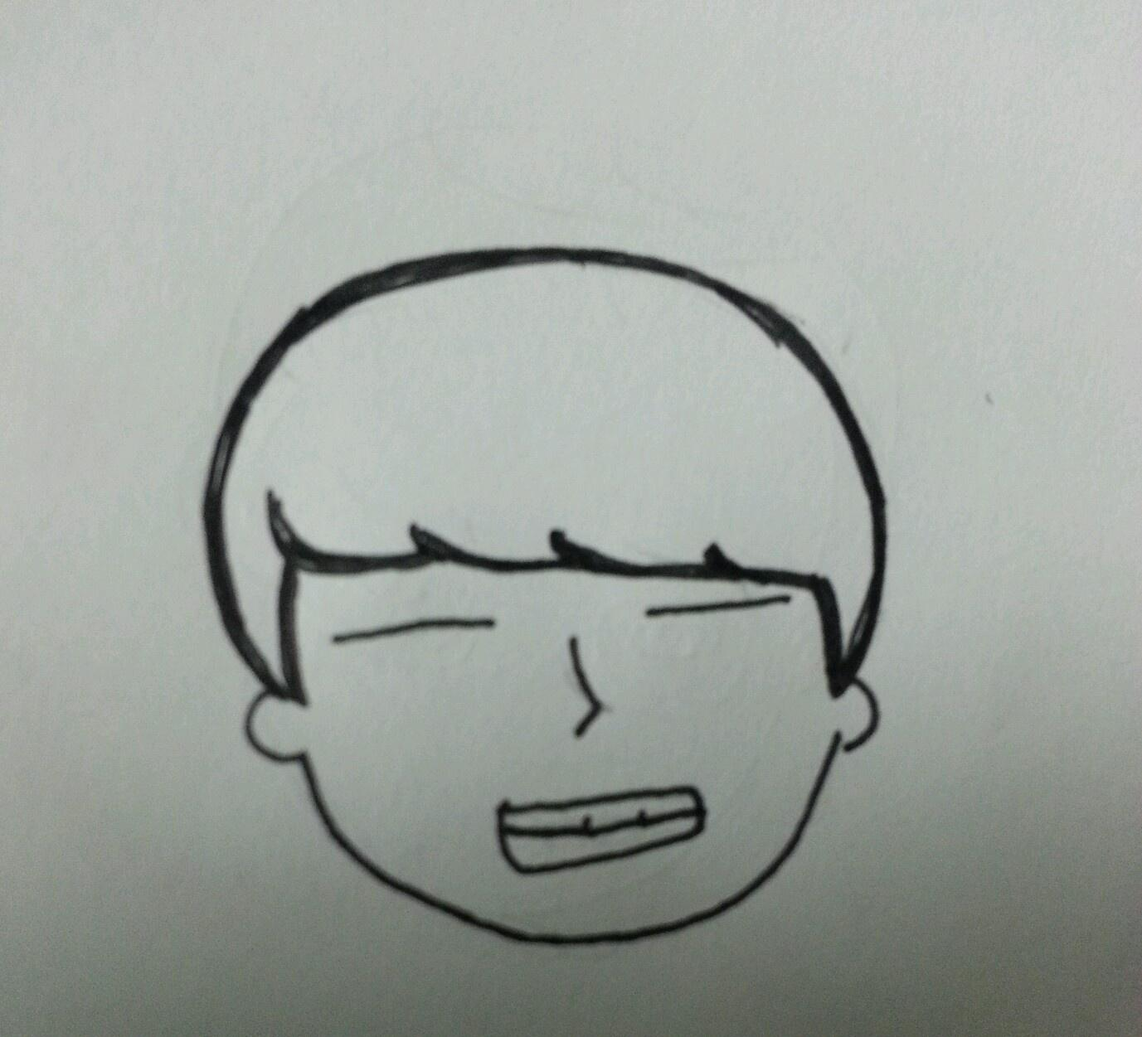
김민준
Introduction
컴퓨터공학과 학사
과거 - 3년차 ML engineer, 현재 - 취준생
Interested
Computer Vision
MLOps
Production
Role
EDA
Augmentation, Generation
Modeling, Calibration

Slide 5
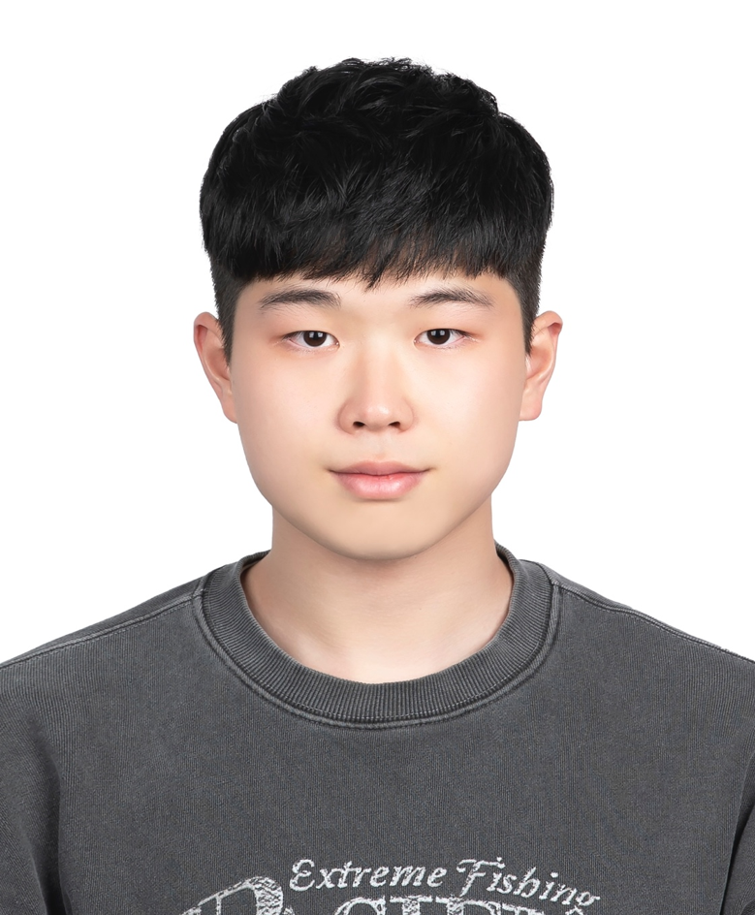
기현우
Introduction
AI 의료융합전공 4학년
Interested
ComputerVision
medical domain AI
Role
EDA
Augmentation
modeling

Slide 6
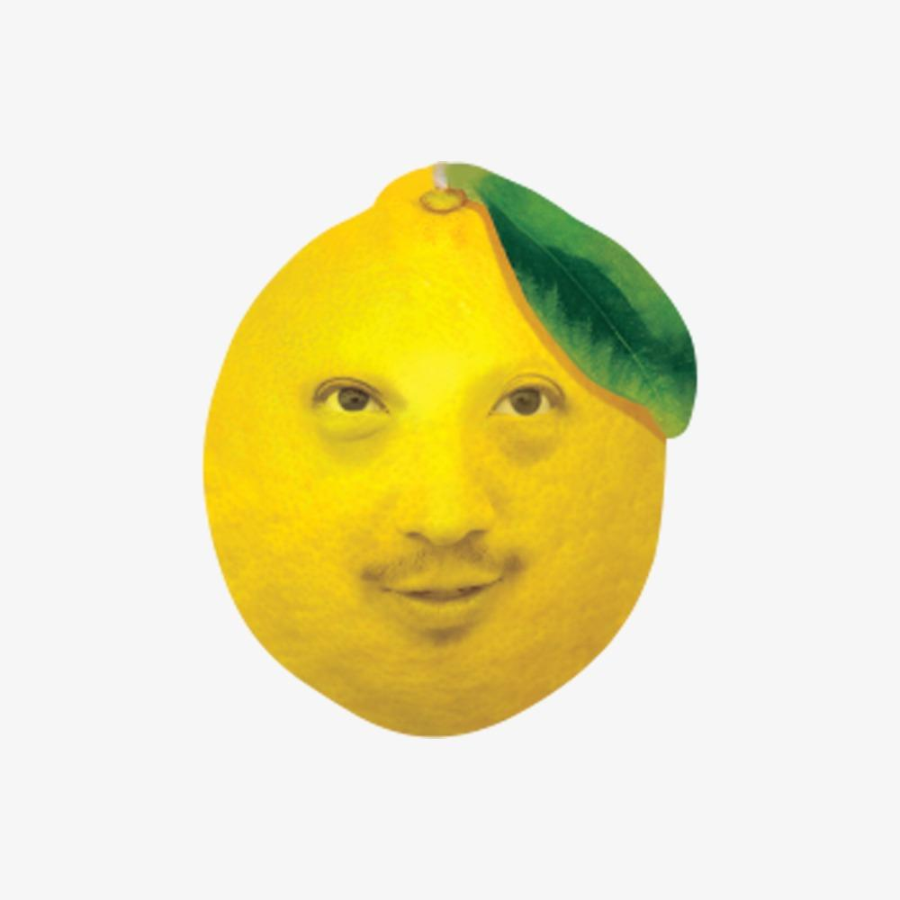
김홍석
Introduction
전자공학 전공
Interested
Computer Vision
Role
modeling
calibration
결과 분석

Slide 7

조수한
Introduction
컴공생
Interested
cv, nlp
Role
EDA
Augmentation
modeling

Slide 8
Team Rule
평일 오전 10시 스크럼.
오전 10시 ~ 오후 6시 각자의 아이디어로 개발 진행.
오후 6시부터 결과 공유 및 토론.
코드 공유 : GitHub
개발 기록 : Notion

Slide 9
2.Baseline

Slide 10
2-1.Data augmentation
높은 점수를 얻기 위해 train data를 test data와 유사하게 만드는 것이 중요.
Albumentations
Rotate, Shift, Flip과 같은 Geometric transform
Padding을 이용한 원본 이미지 비율 유지.
Augrahy
NoiseTexturize, BrightnessTexturize와 같은 노이즈 추가.

Slide 11
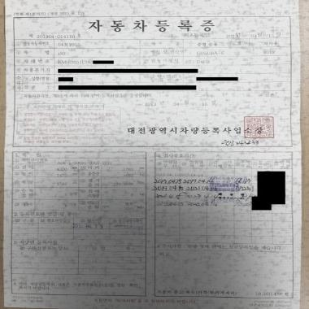
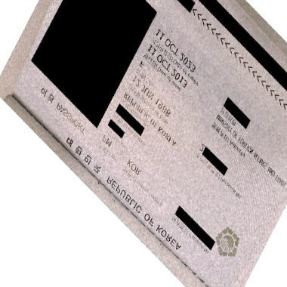
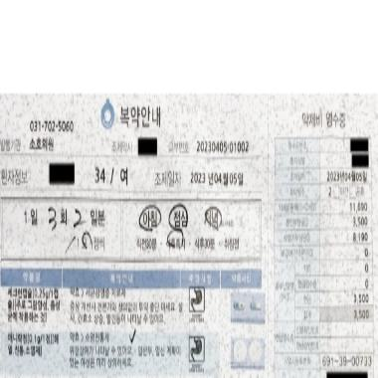
Samples

Slide 12
2-2.Training
기본 성능 측정 및 문제점 파악을 위한 학습 수행.
Models : ResNet, EfficientNet, ViT, Swin-Transformer
Loss func : CrossEntropy
Optimizer : Adam, AdamW
Metric : F1-macro
결과
70 ~ 89로 점수 편차가 굉장히 크게 발생.
Transformer 계열의 모델이 2~3정도 더 낮은 점수를 보이는 경향.

Slide 13
3.Problems

Slide 14
3-1.데이터 반영 방식
Q) 어떤 방식이 더 좋을까요??(주관적인 생각입니다.)
Pytorch Dataset 클래스에서 증강하는 Online 방식
step마다 데이터가 증강되니까 다양성이 더 높을 것.
기본 데이터의 양만큼 step이 수행되므로 1epoch이 빠르다.
확률적 증강이므로 실험마다 입력되는 데이터가 달라진다.
학습 전에 증강한 이미지를 저장하고 학습에 반영하는 Offline 방식
데이터 양이 증가하므로 다양성의 하한선 보장.
1 epoch 소요 시간 증가.
증강 데이터가 고정되므로 실험별 비교 가능.

Slide 15
3-1.데이터 반영 방식
정답은 없다고 생각하지만 이번 대회에서는 다음과 같은 양상을 보임.
online 방식으로 학습했을 때 LB : 60 ~ 70
offline 방식으로 학습했을 때 LB : 80 ~ 90
원인
기본 데이터 양이 작기 때문에 online 방식으로 학습시 모델의 포화가 빠르게 발생.
offline으로 전환했을 때 LB : 89까지 향상.

Slide 16
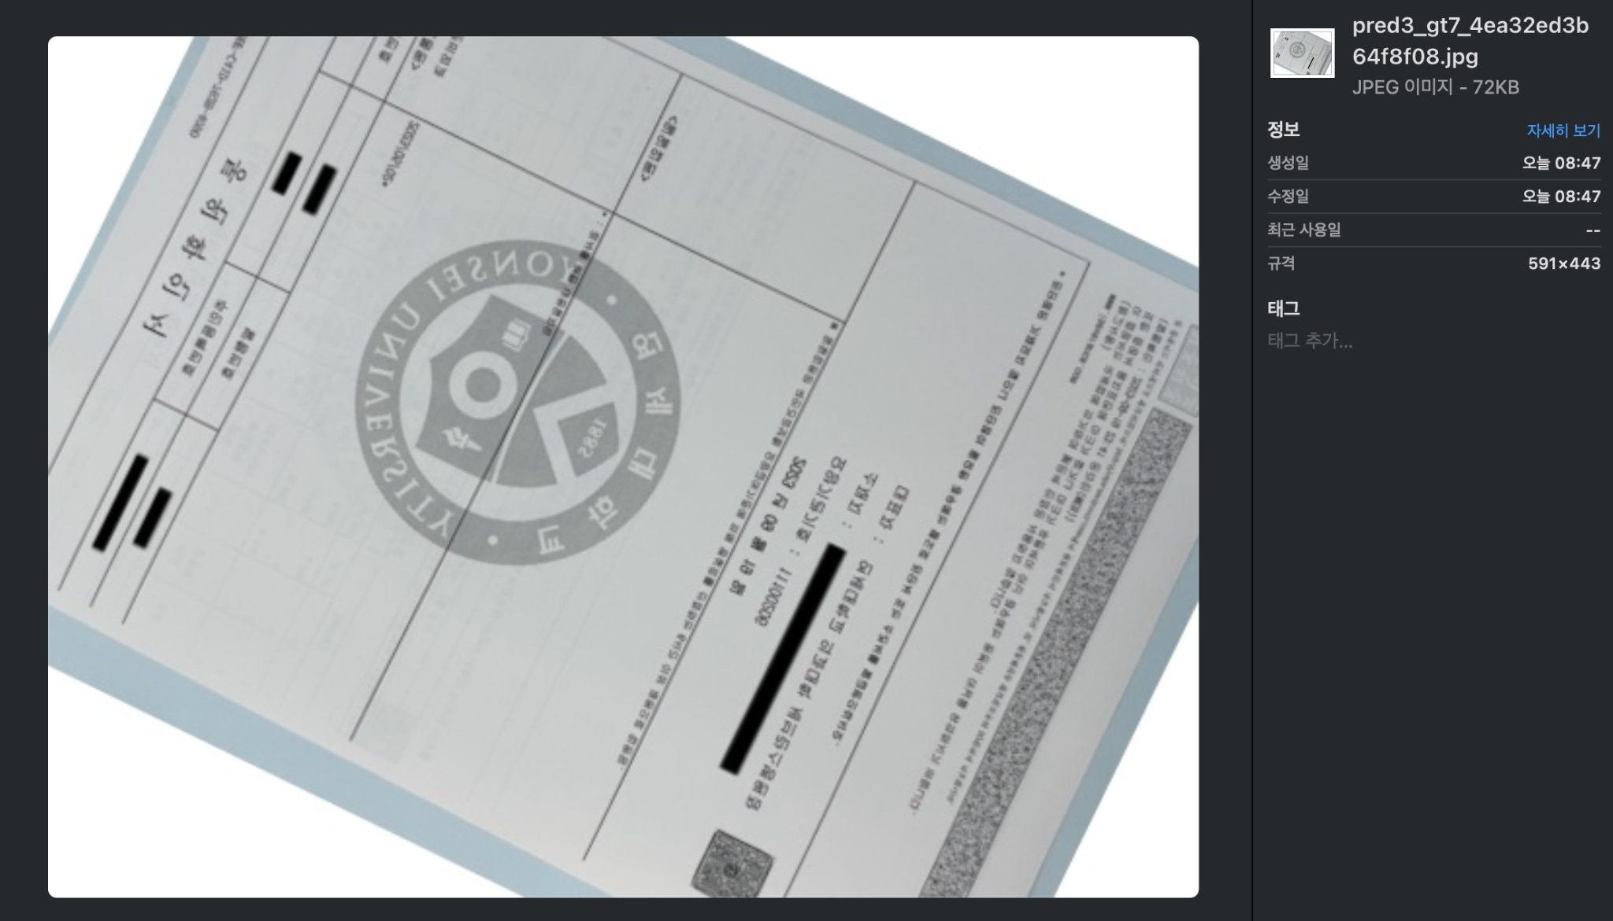
3-2.예측 결과 분석

Slide 17
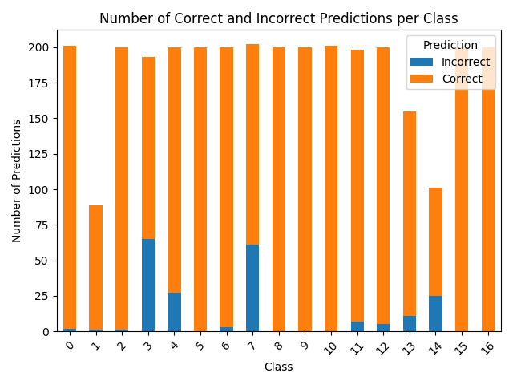
3-2.예측 결과 분석
예측 결과를 정성 분석하면서 정성스럽게(?) 정답을 기록, 제출 이전에 성능을 파악.
3, 4, 7, 14 클래스에서 가장 많은 오답 발생.
(3, 7), (3, 13), (3, 14)와 같이 서류 형태의 클래스들을 잘못 분류하는 양상.
성능이 향상되더라도 틀리는 수가 줄어들 뿐 양상은 유지.

Slide 18
4.Solutions

Slide 19
4-1.LR Scheduler
Idea : Online augmentation방식으로 성능을 향상시킬 수 없을까?
offline augmentation은 데이터 증강과 학습에 시간이 많이 소모된다.
학습 방식을 개선하고자 적절한 LR scheduler를 탐색.
Step
Exponential
Cyclic
Cosine Annealing WarmUp Restart (offline LB 88.03 ➡️ online LB 91.27)

Slide 20
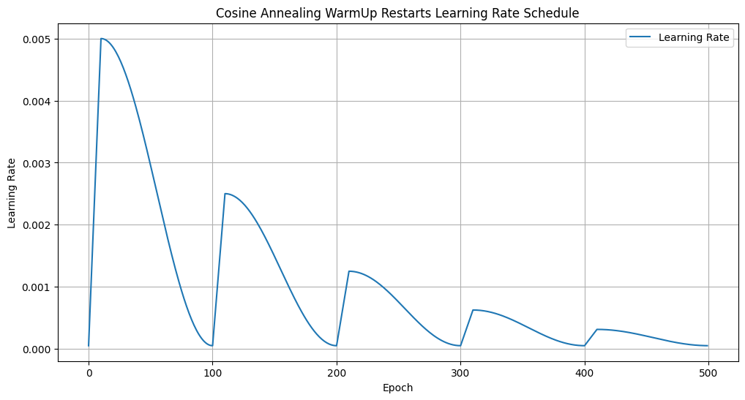
Cosine Annealing WarmUp Restarts
LR=0에서부터 시작해 warm up epoch까지 LR을 점차 증가.
이후 점차 감소, 학습 후반부로 갈수록 작은 학습률로 학습.
점진적인 상향 및 하향을 통해 학습의 안정성을 높히는 효과.
LR을 주기적으로 초기화하기 때문에 saddle point 같은 정체 구간을 벗어나게 도움.

Slide 21
4-2.Crop
Idea : 자주 틀리는 데이터들의 유형이 비슷하니까 결정 경계가 명확하지 못한 것 아닐까?
Focal Loss를 실험해봤으나 cross entropy와 차이가 없었다.
RandomCrop 외에 4가지 crop 방식을 추가하면 이미지의 부분들을 세부적으로 보게 될 것이라 예상.
91.27 ➡️ 93.4로 점수 향상
EfficientNet-B3(300) ➡️ EfficientNet-B5(456)으로 scale up. LB 93.4 ➡️ 94.59

Slide 22
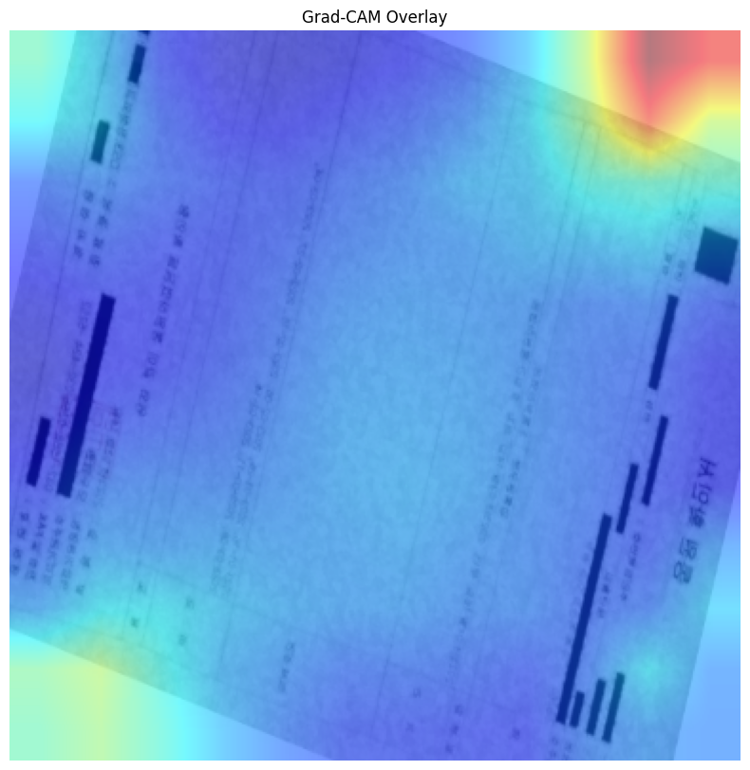
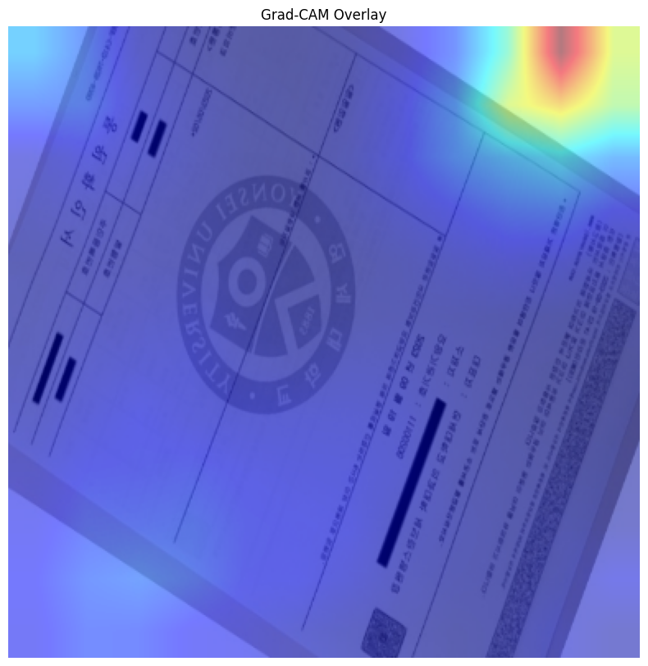
Grad-CAM
두 이미지 모두 제목이 명확하게 드러나 있으나 오답 발생.
문서 내부가 아닌 의미없는 곳을 보고 있으므로 결정 경계가 명확하지 못한 상태로 해석.

Slide 23
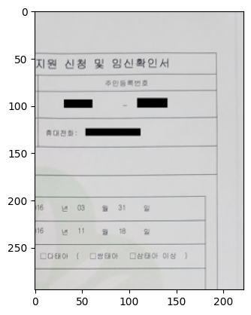
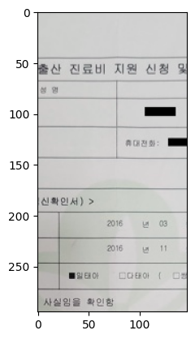
Samples
Left) 가로, 세로 중심선을 기준으로 4분할
Right) 6개 정사각형으로 분할

Slide 24
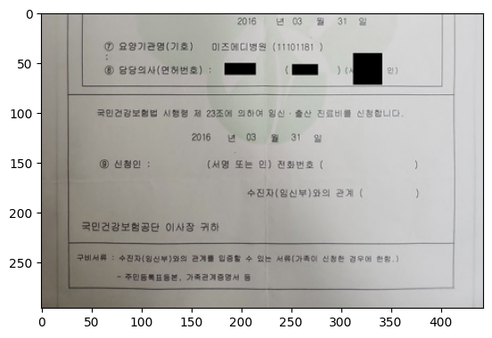
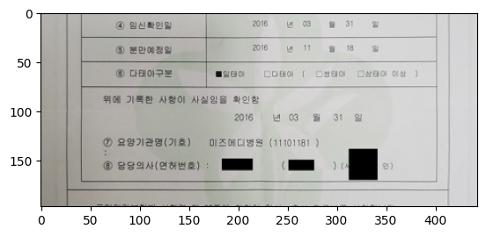
Samples
Left) 가로 기준 2분할
Right) 가로 기준 3분할

Slide 25
4-3.Calibration Model
Idea : 하나의 모델이 모든 클래스를 학습하기 어렵다면, 틀리는 클래스만 학습해보자.
오답이 발생한 11개 클래스만으로 모델 학습.
테스트 단계에서 total model과 calibration model의 앙상블
EfficientNet-B5(456) ➡️ LB : 96.47
calib model 역시 틀리는 형태가 동일하게 유지. 즉, 근본적인 문제를 해결하지 못함.

Slide 26
4-4.Model Scale Up
Mentoring : EfficientNet은 train f1이 빠르게 포화되었으며 90~93으로 상한선이 존재.
모델이 데이터의 특정 부분에 오버피팅 되는 것이며 model scale up 추천.
EfficientNet B5에서 EfficientNetV2로 교체.
f1 score의 빠른 포화 양상이 없어졌으며 train f1은 98까지 상승.
EfficientNetV2 Large ➡️ LB : 95.24
EfficientNetV2 X Large ➡️ LB : 95.64

Slide 27
4-5.OCR
활용1. 오답률이 높은 클래스는 OCR 모델로 핵심 키워드가 포함되는지 검사하여 예측을 보정.
CRAFT : Text Detection
TrOCR : Text Extraction
오답 클래스별로 주요 키워드를 설정하고, 추출 결과가 키워드를 포함하는 경우 분류 결과 생성
테스트 이미지에 적용된 증강으로 인해 추출 결과가 좋지 못했고 각각의 클래스별로 내용이 다양해 주요 키워드 설정이 어려움.
결과적으로 리더보드 점수 향상에 도움되지 못함.

Slide 28
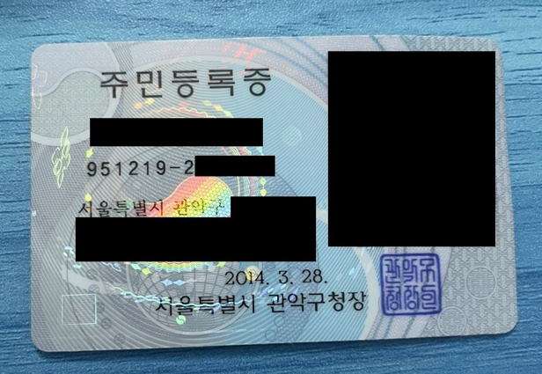
4-5.OCR
활용2. CRAFT로 추출한 글자 영역을 활용한 학습 데이터 생성.
개인정보 보호를 위한 블랙 박스는 불필요한 노이즈라면 줄일 필요가 있다.
각 문서별 글자만 남겨놓음으로써 양식이 아닌 내용에 집중하길 희망.
EfficientNetV2 : 95.64 ➡️ 95.44
EfficientNet-B5 : 95.59 ➡️ 97.22
img size : 456 ➡️ 528, 613
label smoothing 도입.

Slide 29
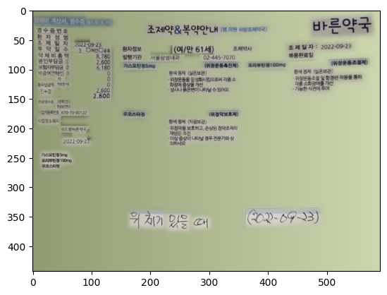
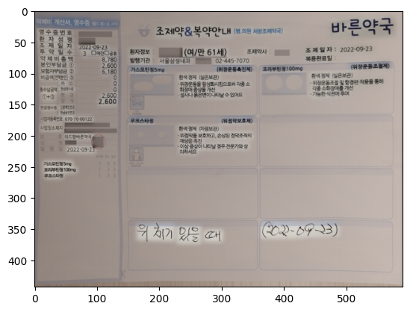
Custom Image
Left) random color paper(numpy)에 paste
Right) 원본 이미지와 mixup

Slide 30
4-6.TTA
테스트 데이터를 증강하여 예측.
1단계 : 원본 + Test Image Denoising(SwinIR) + Multi scale resize(456, 528, 613, 720, 800)
2단계 : Rotation(15도 단위로 360도까지) + Flip(Horizontal, Vertical, Transpose)
3단계 : 분할하지 않은 원본 + 가로 3분할 + 세로 3분할
생성된 이미지들을 독립적으로 모델에 입력하고 예측, 가장 높은 확률을 갖는 클래스를 결과로 선정.
97.22에서 98.14로 점수 향상

Slide 31
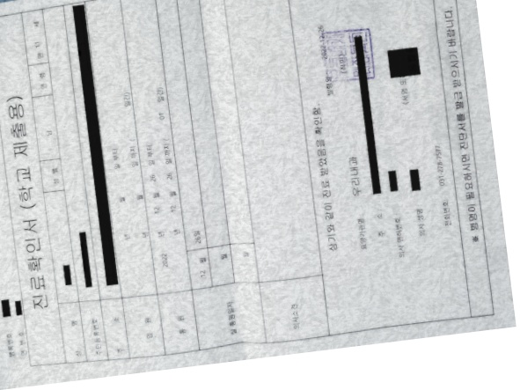
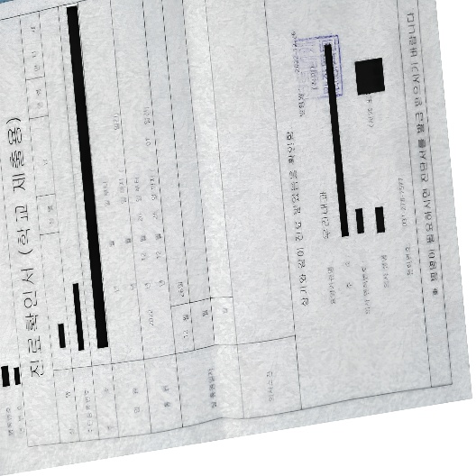
SwinIR
Left) 원본 테스트 이미지
Right) SwinIR + Resize

Slide 32
5.Review

Slide 33
경진대회 후기
김민준
- 근본적인 문제를 해결하지 못한 것 같고 텍스트 정보를 활용할 수 있었다면 하는 아쉬움이 남는다.
기현우
- 완벽히 clean한 적은 수의 train 데이터와 그와 상반되게 noise가 심하게 들어간 test 데이터로 모델이 classification을 잘 수행할 수 있게 해결하는 대회의 과정이 나중에도 많은 도움이 될 수 있게 생각을 많이한 것 같다.
김홍석
- cv에 대한 깊은 이해가 없이 도전하기에는 힘들었다. 하지만 다양한 모델을 사용해보고 팀원들과의 소통을 통해 cv task에 대한 인사이트를 얻을 수 있는 좋은 기회가 된 것 같다.
조수한
- 테스트를 하며 문제점을 찾아 그 부분을 어떻게 해결 하려는지 전략이 중요하다 느꼈다. 결과적으로는 큰 역할은 못하였지만 팀원들에게 많은 것을 배울 수 있었다.

Slide 34
Reference
Text Detection- https://github.com/clovaai/CRAFT-pytorch
OCR - https://huggingface.co/docs/transformers/model_doc/trocr
Test Image Denoising - https://github.com/JingyunLiang/SwinIR

Slide 35
6.Q&A

